Slide 1
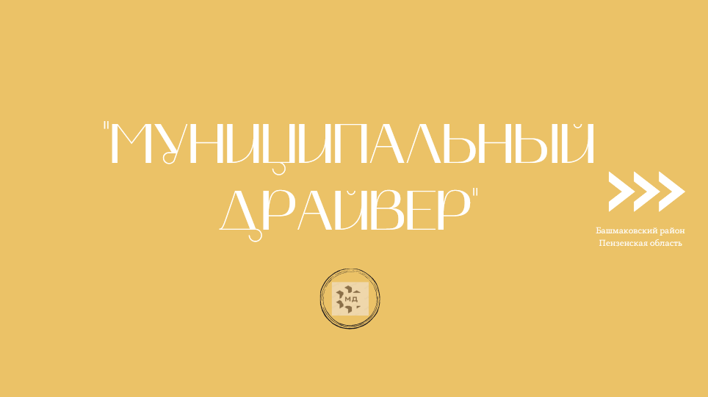
Руководитель проекта: Ханум Корзина,
заместитель начальника отдела
культуры, молодежной политики,
физкультуры и спорта
администрации Башмаковского района

Slide 2
Проблема
Проект «Муниципальный драйвер» направлен на решение проблемы связанной с низкой проектной активностью и участием в федеральных грантовых конкурсах представителей молодёжи из муниципальных образований Пензенской области

Slide 3
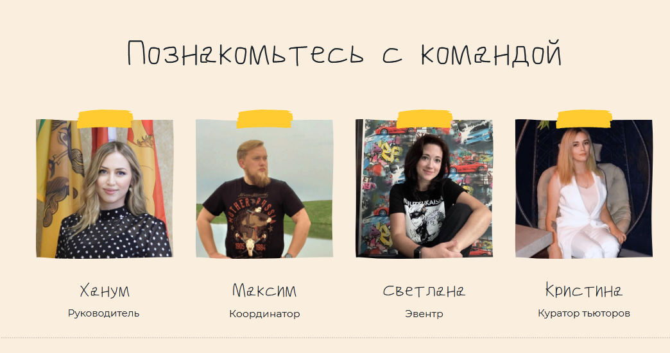
проектный менеджер
логистики
программы проекта
организатор площадок форума
информационное сопровождение проекта, брендинг

Slide 4
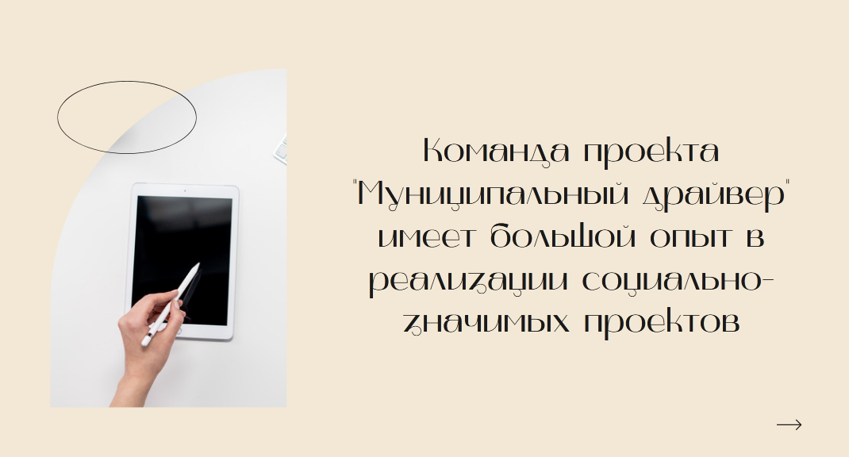
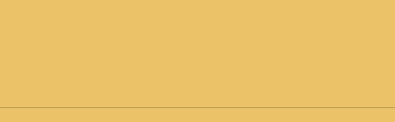
Только в 2021 г. на территории Башмаковского района реализовано
7 молодёжных проектов
Сумма выигранных средств более 4 млн. руб.

Slide 5
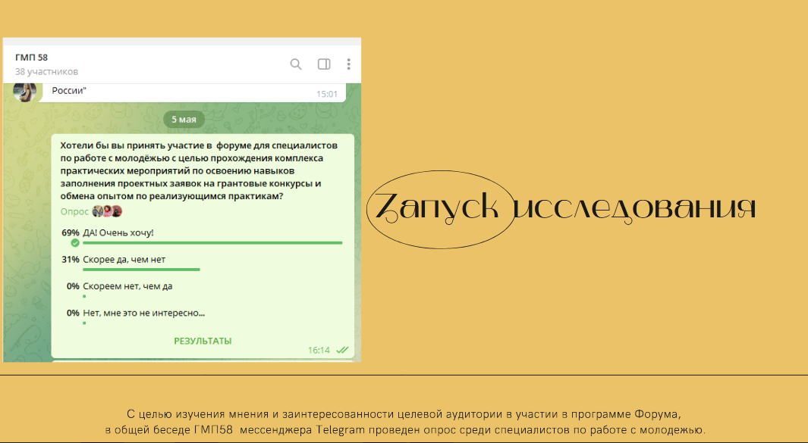

Slide 6
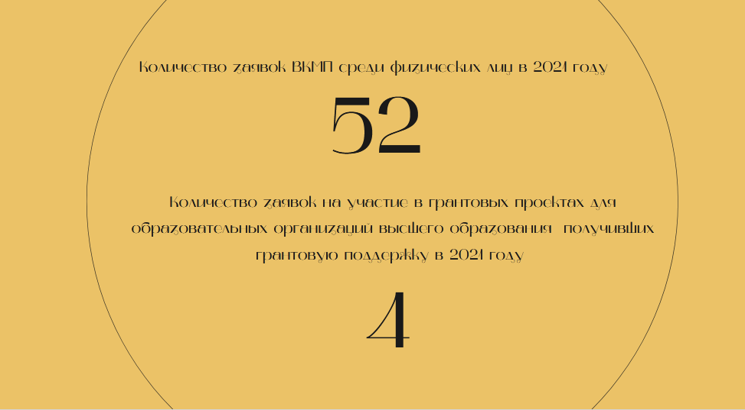

Slide 7
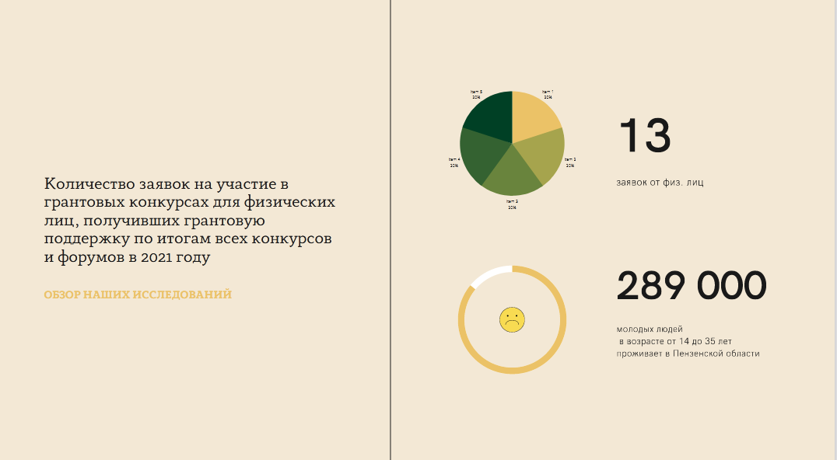

Slide 8
Наша миссия:
Проведение, 7 июля 2022 года в р. п. Башмаково, межмуниципального молодежного форума «Муниципальный драйвер» с участием специалистов по работе с молодежью и руководителей молодёжных движений муниципальных образований Пензенской области в возрасте от 18 до 35 лет с целью проведения образовательного интенсива по социальному проектированию и стимулированию представителей целевой аудитории к подаче заявок
на федеральные грантовые конкурсы.

Slide 9
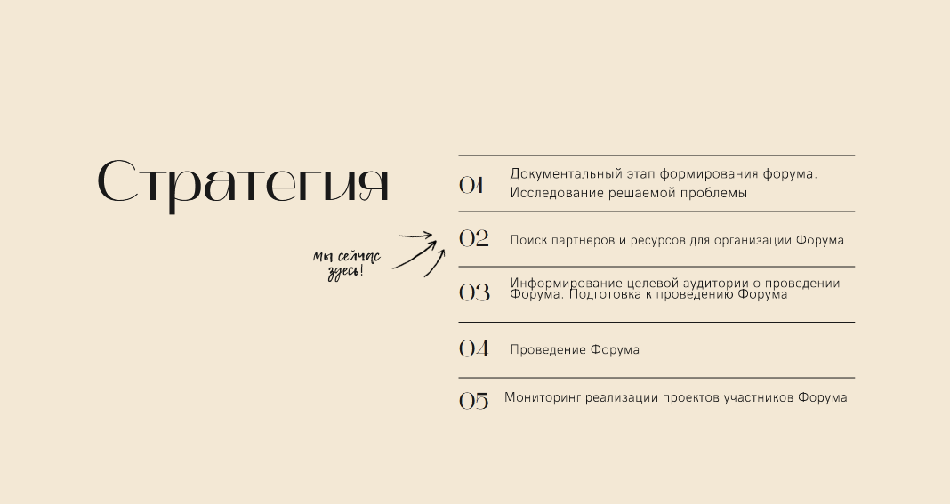

Slide 10
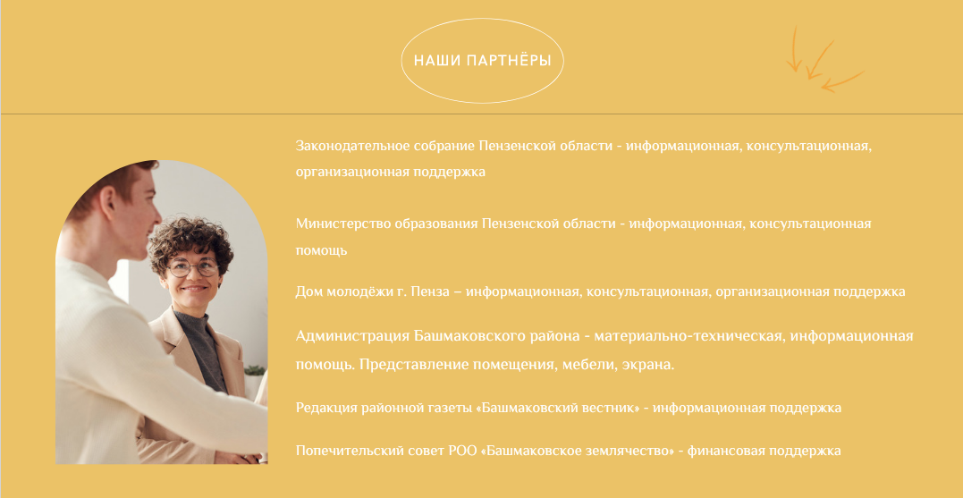
РДЦ «Реактив» и АНО «Пенза Хобби» - консультационная поддержка

Slide 11

Программа Форума
Деловой бранч с участием органов власти и стейкхолдеров
поиск партнеров и софинансироввние проектов
Площадка
«Молодёжный объектив»
спич с участием представителей Законодательного Собрания Пензенской области
Коворкинг-площадка «Социальное проектирование»
практическое обучение ЦА формированию конкурсных заявок
Образовательный интенсив
«Синергия социального партнерства»
тиражирование проекта по наставничеству «Есть СМЫСЛ»
«Мозговой штурм»
Групповой тренинг по формированию конкурсных заявок с участием ЦА
Проектный фокус
«Социальное проектирование»
с участием спикеров Форума
(Л. Тимакова, И. Купцов)
Творческий Hackaton
«Упаковка» проектных инициатив
Спикер Влад Миюсов

Slide 12
СМЕТА ПРОЕКТА
Аренда оборудования
5 000
Дополнительные услуги и товары для проекта
55 560
Запрашиваемая сумма 100 000 руб.
Софинансирование
43 090 руб.
Проживание и питание
48 500
Транспортные расходы
2 940

Slide 13
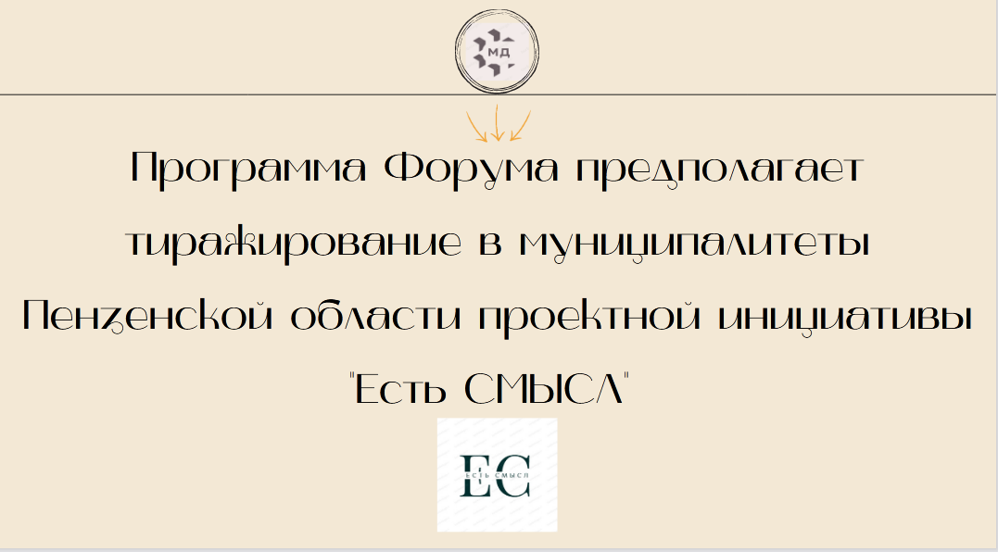


Slide 14
Социальный эффект от реализации проекта:
В ходе проведения Форума «Муниципальный драйвер»
специалисты по работе с молодежью:
-получат необходимые навыки в сфере социального проектирования;
-узнают о новых инструментах, в том числе и финансовых, для решения проблем местного значения;
-познакомятся с практиками (проекты поддержанные Фондом ПГ РФ и Фондом культурных инициатив РФ) Башмаковского района;
-сформируют «скелет» заявки на конкурс Фонда Президентских Грантов;
-получат методические рекомендации по реализации проекта в системе наставничества
«Есть СМЫСЛ».

Slide 15
Руководитель проекта:
Ханум Корзина,
bash_molod@mail.ru
тел: 8(967)4494777
раб. тел.: 8(841)434 12 00

